Slide 1


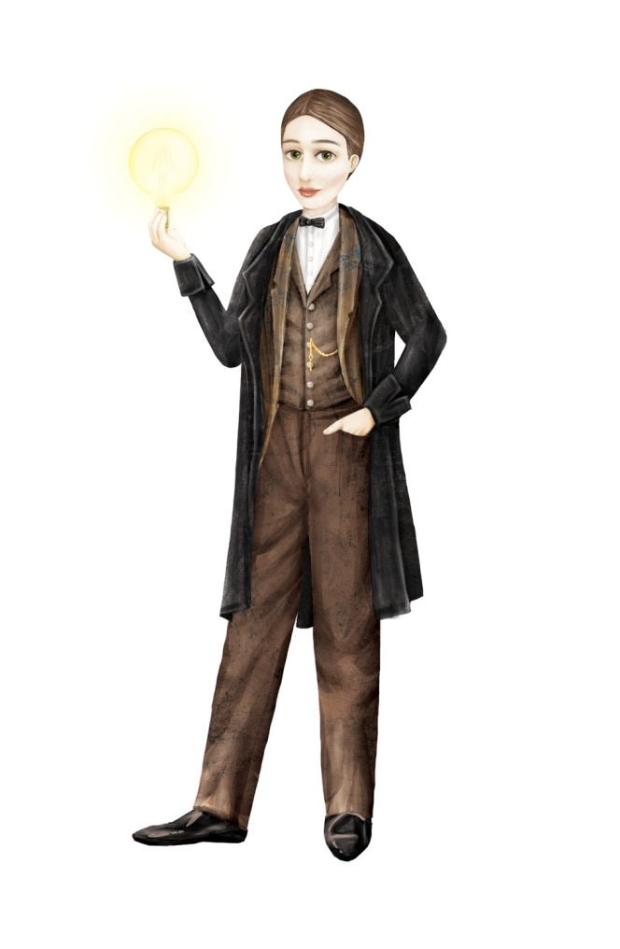

Izum parnog stroja
Nastavna tema: Prva industrijska revolucija

Slide 2

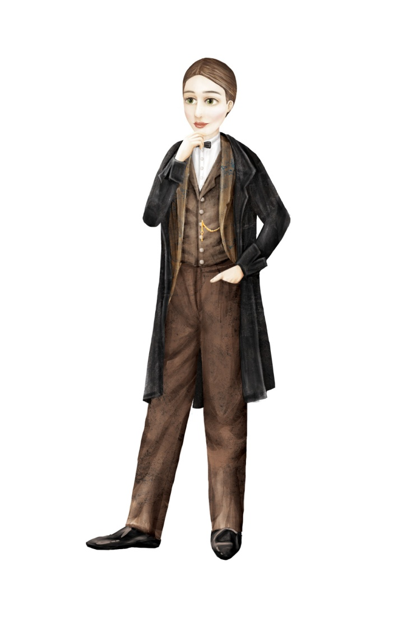
Prisjetimo se!
Prisjeti se gradiva iz šestog razreda. Što su manufakture? Što znaš o razvoju gospodarstva u XVI. i XVII. stoljeću?

Slide 3
Proizvodnja u predindustrijsko doba
Većina stanovništva XVIII. stoljeća – živjela na selu i bavila se poljoprivredom
Spor porast broja stanovnika – glad, epidemije zaraznih bolesti
Malobrojno gradsko stanovništvo – bavilo se obrtom i trgovinom
Manufakturna proizvodnja u zapadnoj i srednjoj Europi

Slide 4
Napredak proizvodnje
Obrtnička radionica
Manufaktura
Tvornica
snaga čovjeka i prirodnih sila
snaga stroja

Slide 5
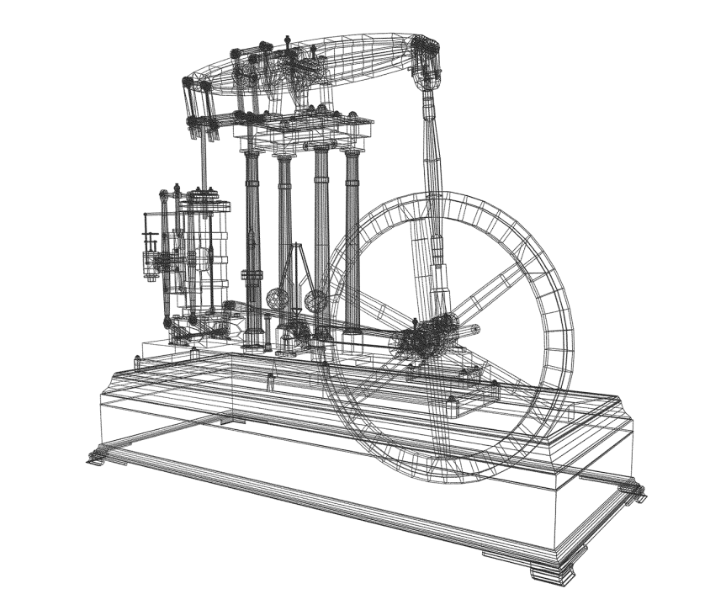
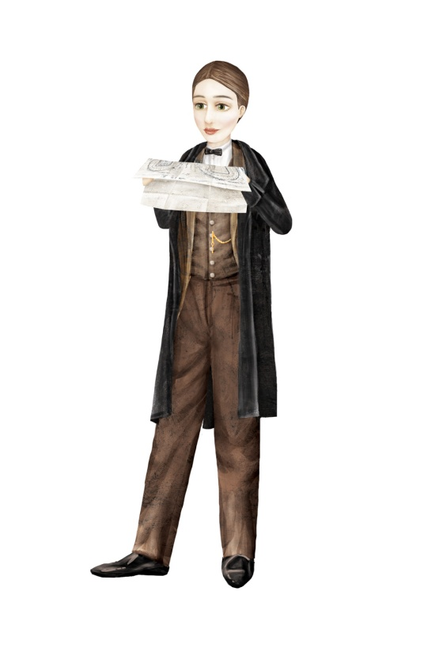
Izum i primjena parnoga stroja
Pročitaj tekst Izum i primjena parnoga stroja u U/str. 93-94 i odgovori na pitanja.
1. Kada i gdje su se pojavili prvi parni strojevi? Pronađite definiciju parnog stroja.
2. Tko je i kada usavršio parni stroj?
3. Što je industrijska revolucija?
4. U kojim industrijama se koristio parni stroj?
5. Po čemu je poznat Robert Fulton?
6. Tko je i kada konstruirao prvu poslovno isplativu lokomotivu?

Slide 6
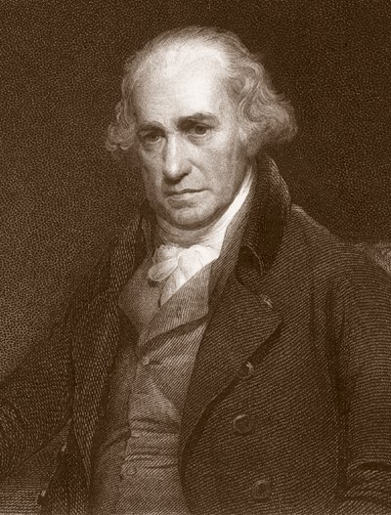
Izum i primjena parnoga stroja
Krajem XVII. stoljeća u Engleskoj pojavili se prvi parni strojevi, korišteni u rudnicima i tekstilnim radionicama
1769. godine – škotski izumitelj James Watt usavršio parni stroj
Primjena parnog stroja u proizvodnji i prometu
Izum i primjena parnoga stroja – početak industrijske revolucije

Slide 7
Izum i primjena parnoga stroja
Industrijska revolucija – nagla i korjenita promjena u načinu proizvodnje
Uporaba parnoga stroja najveća u rudarstvu, tekstilnoj industriji i metalurgiji
Napredak u prometu i mnogim znanostima

Slide 8
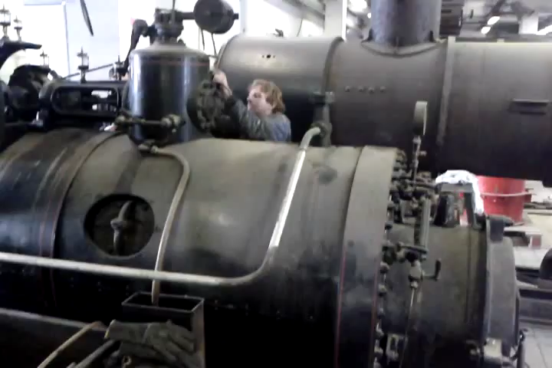
Replika parnog stroja – toplinski stroj koji energiju vodene pare ekspanzijom pretvara u mehanički rad

Slide 9
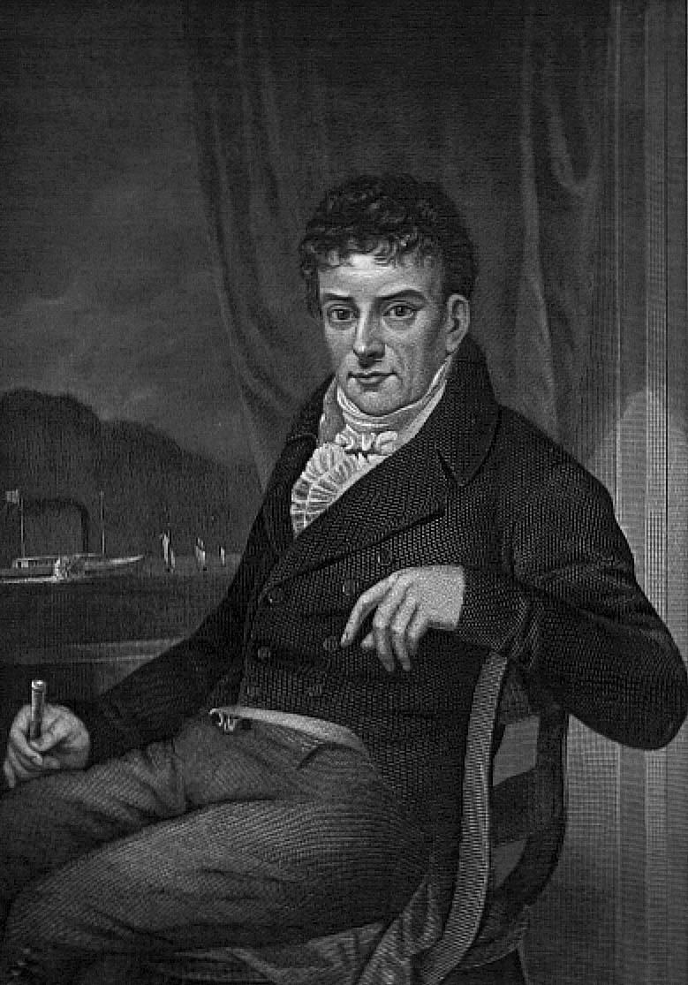
Izum i primjena parnoga stroja
Revolucija pomorskog i riječnog prometa
Izum parobroda – potkraj XVIII. stoljeća
Robert Fulton – 1807. godine konstruirao parobrod Clermont

Slide 10
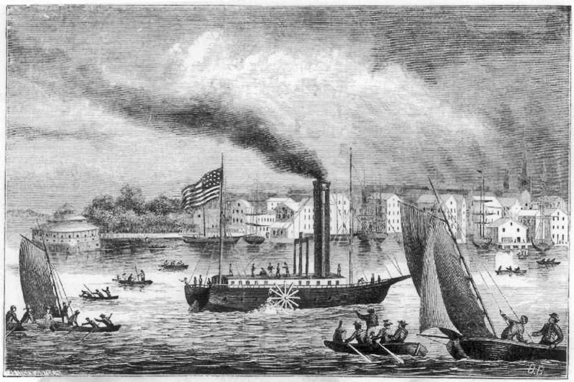
North River of Clermont – prvi funkcionalni na paru pokretan drveni brod

Slide 11
Izum i primjena parnoga stroja
Engleski inženjer Richard Trevithick – tvorac prve lokomotive
George Stephenson –konstruirao prvu isplativu lokomotivu Raketu
Gradnja mreže željezničkih pruga
Prva pruga otvorena 1825. godine u Engleskoj

Slide 12
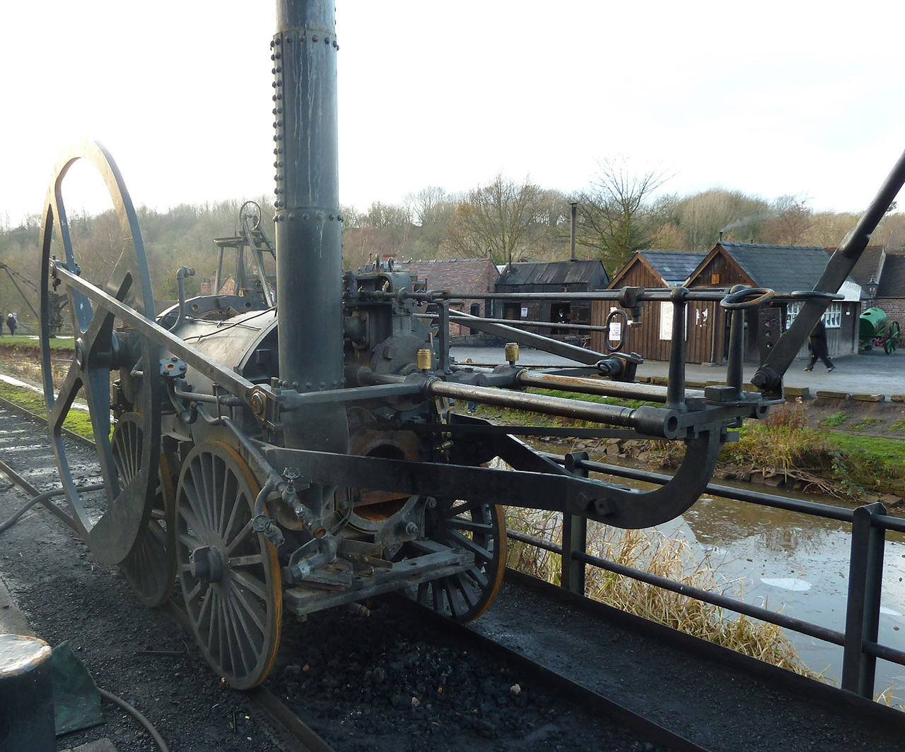
Replika lokomotive Richarda Trevithicka koja je putovala prosječnom brzinom od 4 km/h, a najveća brzina koju je postigla bila je 9 km/h. Zbog prevelike težine lomila je tračnice kojima se kretala.

Slide 13
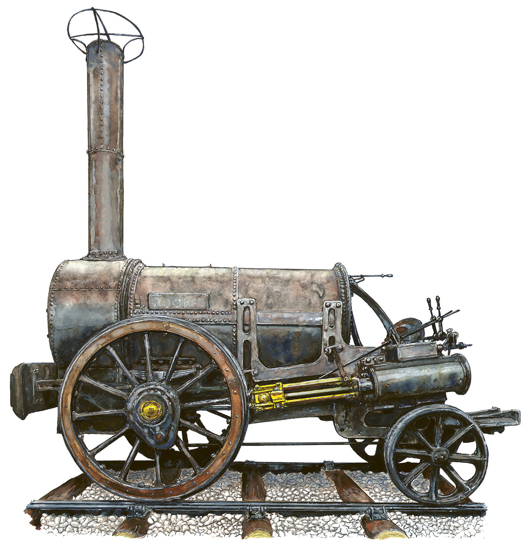
Raketa (Rocket), jedna od najslavnijih starih parnih lokomotiva. George Stephenson i njegov sin Robert izgradili su je 1829. godine i pobijedili na natjecanju lokomotiva na pruzi Liverpool – Manchester. Ta je lokomotiva tada postigla brzinu od 58 km/h.

Slide 14

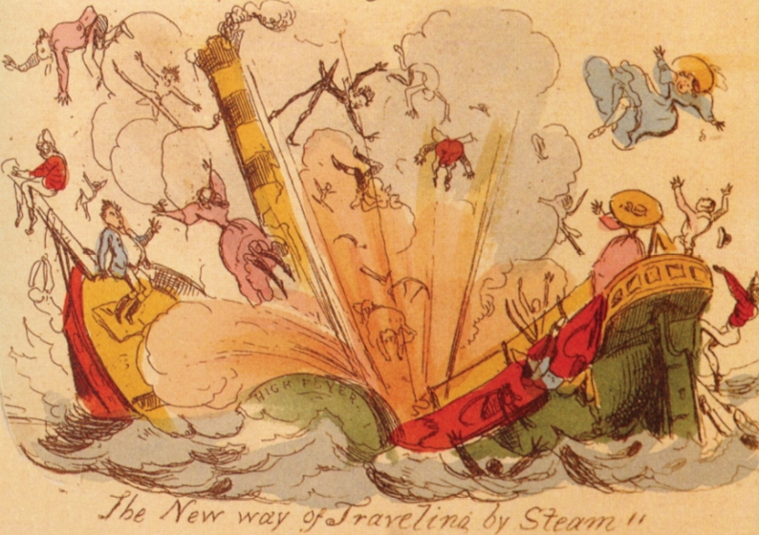

Pročitaj tekst Povijesni koncept – povijesna perspektiva u U/str. 93, a zatim odgovori na pitanja ispod teksta.

Slide 15

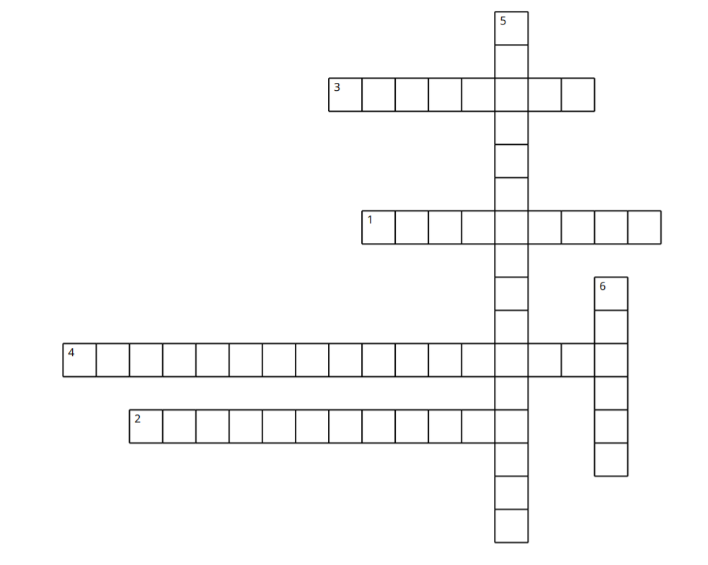
Ponovimo!
Izum parnog stroja
1. Škotski izumitelj koji je usavršio parni stroj.
2. Konstruirao prvi brod koji je plovidbom donosio dobit.
3. Ime Fultonovog parobroda, 1807. godine.
4. Tvorac prve lokomotive.
5. Konstruirao prvu isplativu lokomotivu.
6. Ime lokomotive koju su izgradili
Stephenson i njegov sin 1829. godine.

